Slide 1
PW I – Programação WEB I
Aula 4

Slide 2
PW I – Programação WEB I
Tabelas
As tabelas são elementos da HTML que servem para organizar o layout da página e também organizar dados e informações.
São formadas por, basicamente, linhas e colunas.
Os dados (texto) ou outros elementos da HTML são posicionados dentro das células da tabela.
As tabelas são formadas pelas tags TABLE, TR e TD, porém pode conter outras tags auxiliares e também diversos atributos que formatam a tabela.

Slide 3
PW I – Programação WEB I
Tabelas
TABLE - A tag TABLE define uma tabela.
Esta tag aceita os seguintes parâmetros:
BORDER – Largura da borda da tabela, em pixels (padrão = 0).
WIDTH – Largura da tabela, em pixels ou em percentual.
CELLPADDING – Distância, em pixels, da borda até o dado da célula.
CELLSPACING – Distância entre as células, em pixels.
RULES – Define as linhas da tabela (NONE, ALL, ROWS, COLS).
ALIGN – Define o alinhamento da tabela (CENTER, LEFT, RIGHT).
FRAME – Define o desenho das bordas externas (BORDER, BOX, VOID,
ABOVE, BELLOW, HSIDES, VSIDES, LHS, RHS).

Slide 4
PW I – Programação WEB I
Tabelas
BACKGROUND – Define uma imagem de fundo.
BGCOLOR – Define a cor de fundo da tabela.
BORDERCOLOR – Define a cor da borda.
BORDERCOLORDARK – Define a cor escura da borda (apenas IE).
BORDERCOLORLIGHT – Define a cor clara da borda (apenas IE).

Slide 5
PW I – Programação WEB I
Tabelas
TR
A tag TR define uma linha da tabela.
Esta tag aceita os seguintes parâmetros:
HEIGHT – Altura da linha, em pixels.
ALIGN – Define o alinhamento horizontal na linha (CENTER, LEFT, RIGHT, JUSTIFY).
VALIGN – Define o alinhamento vertical na linha (MIDDLE, TOP, BOTTOM).
BGCOLOR – Define a cor de fundo da linha.
BACKGROUND – Define uma imagem de fundo.
BORDERCOLOR – Define a cor da borda.
BORDERCOLORDARK – Define a cor escura da borda (apenas IE).
BORDERCOLORLIGHT – Define a cor clara da borda (apenas IE).

Slide 6
PW I – Programação WEB I
Tabelas
TD
A tag TD define uma célula da tabela. Cada célula em uma linha define uma coluna.
Esta tag aceita os seguintes parâmetros:
WIDTH – Largura da célula, em pixels.
HEIGHT – Altura da célula, em pixels.
ALIGN – Define o alinhamento horizontal na linha (CENTER, LEFT, RIGHT, JUSTIFY).
VALIGN – Define o alinhamento vertical na linha (MIDDLE, TOP, BOTTOM).
BGCOLOR – Define a cor de fundo da linha.
BACKGROUND – Define uma imagem de fundo.
NOWRAP – Expande a célula para não haver quebra de texto.

Slide 7
PW I – Programação WEB I
Tabelas
TH
A tag TH define uma célula de cabeçalho da tabela. Cada célula em uma linha define uma coluna. O texto do cabeçalho fica em negrito.
Esta tag aceita os seguintes parâmetros:
WIDTH – Largura da célula, em pixels.
HEIGHT – Altura da célula, em pixels.
ALIGN – Define o alinhamento horizontal na linha (CENTER, LEFT, RIGHT, JUSTIFY).
VALIGN – Define o alinhamento vertical na linha (MIDDLE, TOP, BOTTOM).
BGCOLOR – Define a cor de fundo da linha.
BACKGROUND – Define uma imagem de fundo.
NOWRAP – Expande a célula para não haver quebra de texto.

Slide 8

Exemplo 1 Tabelas:
<!DOCTYPE html!>
<html>
<html lang="pt-br"><HEAD>
<meta http-equiv="Content-Type" content="text/html;charset=iso-8859-1" />
<TITLE>Criando Tabelas</TITLE></HEAD>
<BODY><CENTER><FONT COLOR=BLUE SIZE=6>TABELA</FONT></CENTER>
<BR>
<TABLE BORDER=1> <! Inicia a tabela e coloca uma borda de espessura igual a 1>
<TR> <! Cria a primeira linha da tabela>
<TD>PRIMEIRA COLUNA </TD> <! Aqui foi criada uma célula>
<TD>SEGUNDA COLUNA </TD>
<TD>TERCEIRA COLUNA </TD>
</TR> <! Fecha a primeira linha da tabela>
<TR> <! Abre a segunda linha da tabela>
<TD> PRIMEIRA COLUNA</TD>
<TD>SEGUNDA COLUNA </TD>
<TD>TERCEIRA COLUNA </TD>
<TR> <! Encerra a Segunda linha da tabela>
</TABLE> <! Encerra a tabela>
</BODY>
</HTML>

Slide 9
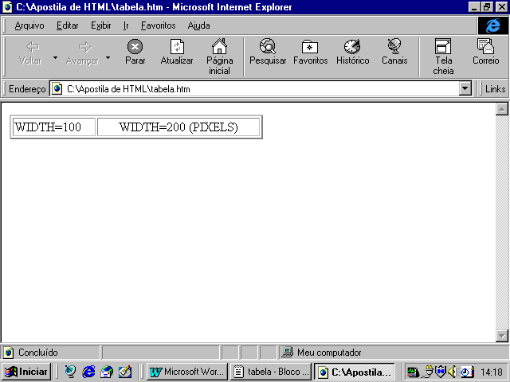
Exemplo 2: Alterando a largura da célulaPara alterar o largura de uma célula da tabela basta acrescentar o parâmetro WIDTH dentro da tag
<TABLE BORDER=2>
<TR>
<TD WIDTH=25%> WIDTH=25%</TD>
<TD ALIGN=MIDDLE WIDTH=75%>WIDTH=75%</TD>
</TR>

Slide 10
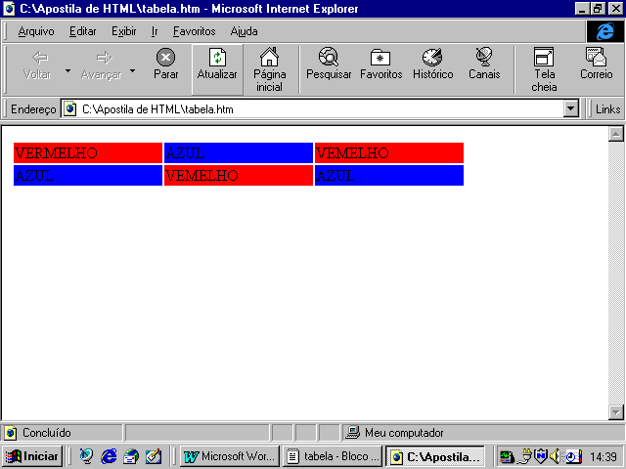
Exemplo3 : Inserindo cor de fundo e separação de células
<TABLE BORDER=0>
<TR>
<TD WIDTH=150 BGCOLOR=RED>VERMELHO </TD>
<TD WIDTH=150 BGCOLOR=BLUE>AZUL </TD>
<TD WIDTH=150 BGCOLOR=RED>VEMELHO</TD>
</TR>
<TR>
<TD WIDTH=150 BGCOLOR=BLUE>AZUL</TD>
<TD WIDTH=150 BGCOLOR=RED>VEMELHO</TD>
<TD WIDTH=150 BGCOLOR=BLUE> AZUL</TD>
</TR>
</TABLE>

Slide 11
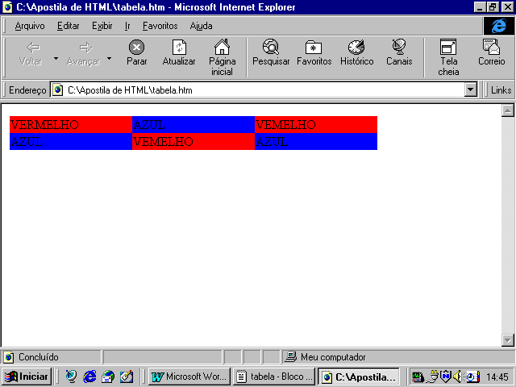
Exemplo3 : Inserindo cor de fundo sem separação de células
<TABLE BORDER=0 CELLSPACING=0>
<TR>
<TD WIDTH=150 BGCOLOR=RED>VERMELHO </TD>
<TD WIDTH=150 BGCOLOR=BLUE>AZUL </TD>
<TD WIDTH=150 BGCOLOR=RED>VEMELHO</TD>
</TR>
<TR>
<TD WIDTH=150 BGCOLOR=BLUE>AZUL</TD>
<TD WIDTH=150 BGCOLOR=RED>VEMELHO</TD>
<TD WIDTH=150 BGCOLOR=BLUE> AZUL</TD>
</TR>
</TABLE>

Slide 12
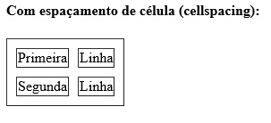
Espaçamento de Célula – CellPadding
<html>
<head>
<title>Espaçamento de Célula</Title>
</head>
<h4>Com espaçamento de célula
(cellspacing):</h4>
<table border="1" >
<cellspacing="10">
<tr>
<td>Primeira</td>
<td>Linha</td>
</tr>
<tr>
<td>Segunda</td>
<td>Linha</td>
</tr>
</table>
</body>
</html>

Slide 13
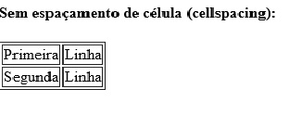
Sem Espaçamento de Célula – CellPadding
<!DOCTYPE html!>
<html>
<html lang="pt-br">
<HEAD>
<meta http-equiv="Content-Type" content="text/html;charset=iso-8859-1" />
<Title>Cellspacing</Title>
<body>
<h4>Sem espaçamento de célula
(cellspacing):</h4>
<table border="1">
<tr>
<td>Primeira</td>
<td>Linha</td>
</tr>
<tr>
<td>Segunda</td>
<td>Linha</td>
</tr>
</table>
</body>
</HTML>

Slide 14
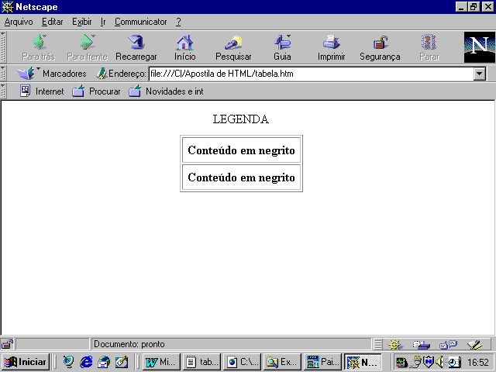
Exibir um texto centralizado em relação à tabela, como se fosse uma legenda. Exemplo:
<TABLE BORDER=1 CELLSPACING=2 CELLPADDING=6>
<! Esta linha inicia a tabela com borda de espessura 1 (border), espaço entre as células 2 (Cellspacing) e espaço dentro da célula 6 (Cellpadding)>
<CAPTION>LEGENDA</CAPTION>
<! Introduz uma legenda na tabela>
<TR>
<TH>Conteúdo em negrito</TH>
<! Insere o texto na forma de cabeçalho (negrito)>
</TR>
<TR>
<TH>Conteúdo em negrito</TH>
</TR>
</TABLE>

Slide 15
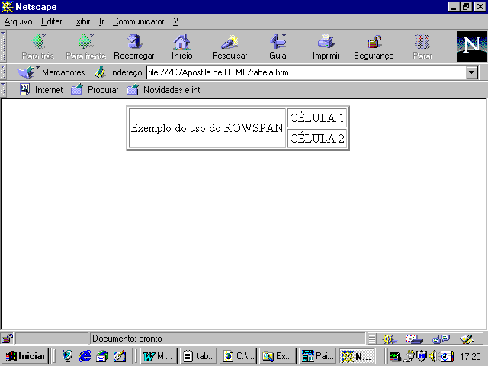
Mesclando células - ROWSPAN
Estes atributos são muito importantes dentro da tag <TABLE>. São eles que nos possibilitam remodelar a disposição das células dentro da tabela.
Rowspan definir uma única célula ocupando uma coluna inteira.Exemplo:
<TABLE BORDER=2 CELLPADDING=2>
<TR>
<TD ROWSPAN=2>Exemplo do uso do ROWSPAN </TD>
<TD>CÉLULA 1</TD>
<TR>
<TD>CÉLULA 2</TD>
</TR>
</TABLE>

Slide 16

Mesclando células - COLSPAN
Estes atributos são muito importantes dentro da tag <TABLE>. São eles que nos possibilitam remodelar a disposição das células dentro da tabela.
<TABLE BORDER=2 CELLPADDING=2>
<TR>
<TD COLSPAN=2>Exemplo do uso do COLSPAN</TD>
<TR>
<TD>CÉLULA 1</TD> <TD>CÉLULA 2</TD>
</TR>
</TABLE>
Neste exemplo vemos que na tag <TD> foi introduzido o parâmetro COLSPAN. Este parâmetro tem a finalidade de dizer que sob a célula onde ele foi introduzido podemos ter um certo número de colunas. Logo, se você quiser que uma célula ocupe uma única linha, como no nosso exemplo, você deve inserir o parâmetro dentro da tag <TD> desta célula. A quantidade de células que virão em baixo da célula que recebeu o atributo COLSPAN deve ser de acordo com o número especificado no parâmetro.

Slide 17
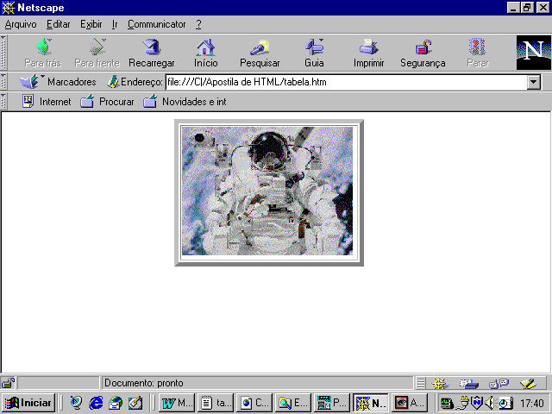
Usando tabelas como molduras
Um outro uso bastante interessante de tabelas é como moldura para alguma figura. Para isto basta você iniciar uma tabela e definir um valor para BORDER. Exemplo:
<TABLE BORDER=5>
<TR>
<TD>< IMG SRC=NOME DA FIGURA> </TD>
</TR>
</TABLE>

Slide 18
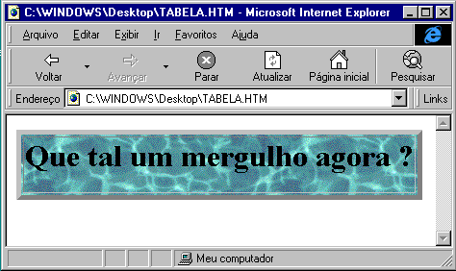
Colocando uma imagem de fundo nas tabelas
Um recurso parecido com a cor de fundo , colocar uma imagem como fundo de uma tabela é uma técnica muito usada. Através do complemento BACKGROUND dentro da tag TABLE , basta indicar qual o endereço e o nome da figura.
<TABLE BACKGROUND="POOL.GIF" BORDER=5>
<TR>
<TD><H1>Que tal um mergulho agora ? </H1></TD>
</TR>
</TABLE>

Slide 19
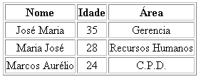
RULES
Para escolher as linhas internas que serão mostradas dentro da tabela , usamos o atributo RULES , dentro da tag <TABLE> . Os complementos desse atributo são :
none : nenhuma linha interna ;
rows : para as linhas horizontais entre cada linha da tabela ;
cols : para as linhas verticais entre cada coluna da tabela ;
groups : para linhas entre grupos de colunas e seções horizontais , definidas por tags especiais como COLGROUP e THEAD ;
all : para mostrar todas as linhas entre cada coluna e linha na tabela ( default ) .
Veja uma tabela com todas as linhas internas ( default ) :
<TABLE BORDER RULES=all>

Slide 20
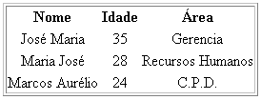
RULES
Para escolher as linhas internas que serão mostradas dentro da tabela , usamos o atributo RULES , dentro da tag <TABLE> . Os complementos desse atributo são :
none : nenhuma linha interna ;
rows : para as linhas horizontais entre cada linha da tabela ;
cols : para as linhas verticais entre cada coluna da tabela ;
groups : para linhas entre grupos de colunas e seções horizontais , definidas por tags especiais como COLGROUP e THEAD ;
all : para mostrar todas as linhas entre cada coluna e linha na tabela ( default ) .
Outro exemplo sem as linhas internas :
<TABLE BORDER RULES=none>

Slide 21
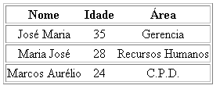
RULES
Para escolher as linhas internas que serão mostradas dentro da tabela , usamos o atributo RULES , dentro da tag <TABLE> . Os complementos desse atributo são :
none : nenhuma linha interna ;
rows : para as linhas horizontais entre cada linha da tabela ;
cols : para as linhas verticais entre cada coluna da tabela ;
groups : para linhas entre grupos de colunas e seções horizontais , definidas por tags especiais como COLGROUP e THEAD ;
all : para mostrar todas as linhas entre cada coluna e linha na tabela ( default ) .
Outro exemplo usando o complemento ROWS:
<TABLE BORDER RULES=rows>

Slide 22
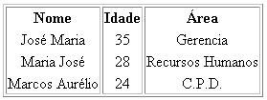
RULES
Para escolher as linhas internas que serão mostradas dentro da tabela , usamos o atributo RULES , dentro da tag <TABLE> . Os complementos desse atributo são :
none : nenhuma linha interna ;
rows : para as linhas horizontais entre cada linha da tabela ;
cols : para as linhas verticais entre cada coluna da tabela ;
groups : para linhas entre grupos de colunas e seções horizontais , definidas por tags especiais como COLGROUP e THEAD ;
all : para mostrar todas as linhas entre cada coluna e linha na tabela ( default ) .
O último exemplo usará o complemento COLS :
<TABLE BORDER RULES=cols>

Slide 23
Exemplo : Tabela Clientes
<table border="1" bgcolor="#FFFF00" cellspacing="2" cellpadding="2">
<caption>Clientes</caption>
<tr bgcolor="#00FF00">
<th align="center" rowspan="2">Nome</td>
<th align="center" colspan="2">Endereço</td>
</tr>
<tr bgcolor="#00FF00">
<th align="center">Rua</td>
<th align="center">Nro.</td>
</tr>
<tr>
<td align="left" rowspan="2">Marcos</td>
<td align="center">Av. Paulista</td>
<td align="right">1000</td>
</tr>
</tr>
<tr>
<td align="center">Av. Nove de Julho</td>
<td align="right">4230</td>
</tr> ...
</table>

